Slide 1
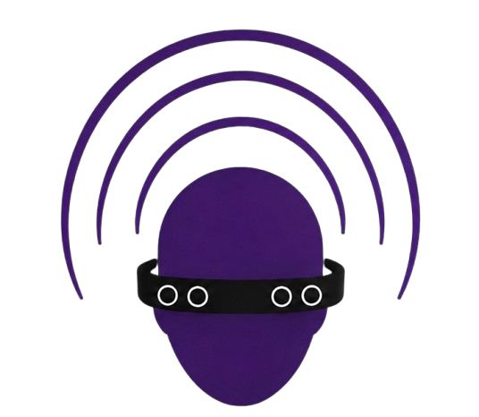
AuraVisión
Defensa de Proyecto APT - Fase 2.1 - Ingeniería en Informática
Aarón Vásquez | Angel Perugini | Haleym Hidalgo | Priscilla Castro
Docente: Osnellys Andrade Sección: PTY4614_004D

Slide 2
Iteración n°1
Periodo Marzo - Julio 2026

Slide 3
Hipótesis Planteada
¿Un dispositivo que emite una alerta háptica direccional, que permitiera reconocer la presencia y ubicación aproximada de un obstáculo cercano, podría contribuir a disminuir los riesgos durante el desplazamiento de personas con discapacidad visual?

Slide 4
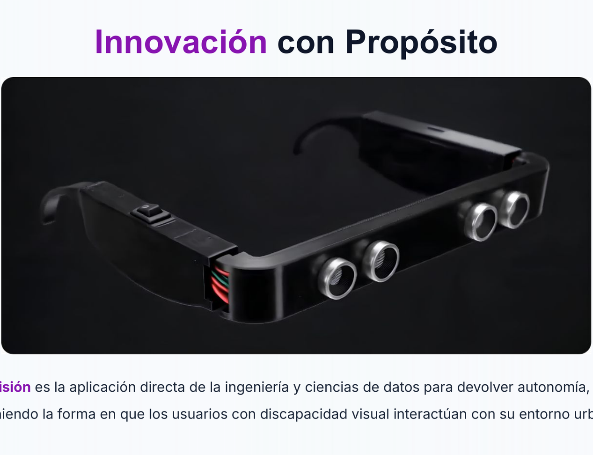
Propuesta Planteada - Primera Iteración
Construcción
  Construcción y desarrollo de la estructura física
  Desarrollo electrónico
  Desarrollo de firmware
  Ensamblaje del dispositivo

Slide 5
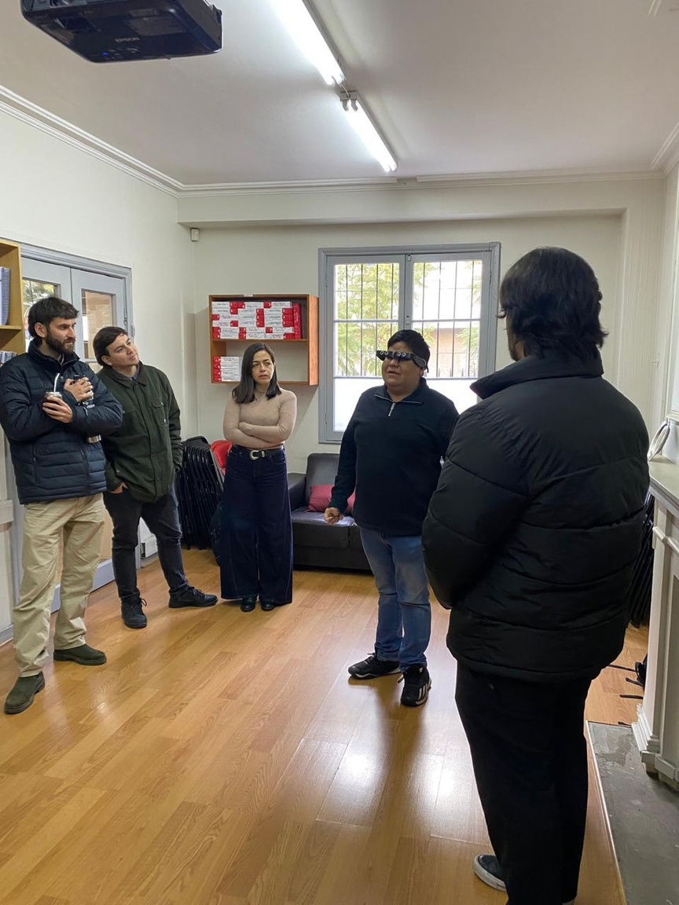
Propuesta Planteada - Primera Iteración
Mediciones
Pruebas internas
  Confiabilidad y precisión de los sensores.
  Latencia del sistema.
Pruebas externas
  Pruebas de usabilidad con usuarios.
Aprendizajes
  El dispositivo era demasiado grande.
  El soporte nasal no funcionaba correctamente.
  El exceso de vibraciones podía desorientar al usuario.
  El dispositivo vibraba ante todo tipo de obstáculos, incluso aquellos que no representaban un riesgo.

Slide 6
Iteración n°2
Periodo Agosto - Diciembre 2026

Slide 7
Hipótesis Planteada
¿Un dispositivo que permitiera reconocer la presencia y ubicación aproximada de obstáculos específicos, emitiendo una alerta sonora con el nombre del obstáculo detectado, podría contribuir a disminuir los riesgos durante el desplazamiento de personas con discapacidad visual?

Slide 8
Objetivos Específicos
Detección Avanzada
Implementar modelos de visión artificial para identificar personas y objetos específicos, como motos, autos y scooters, presentes en el trayecto del usuario.
Infraestructura Cloud
Desplegar una arquitectura escalable en Azure, utilizando FastAPI y PostgreSQL, para gestionar usuarios, eventos e inferencias de manera eficiente.
Aplicación Móvil
Construir una aplicación móvil segura y accesible que permita consultar el historial de alertas, configurar el dispositivo y monitorear su estado.
Dispositivo MVP
Construir un dispositivo físico que integre las funcionalidades de captura de imágenes, conexión con la aplicación móvil y comunicación con la infraestructura cloud.

Slide 9
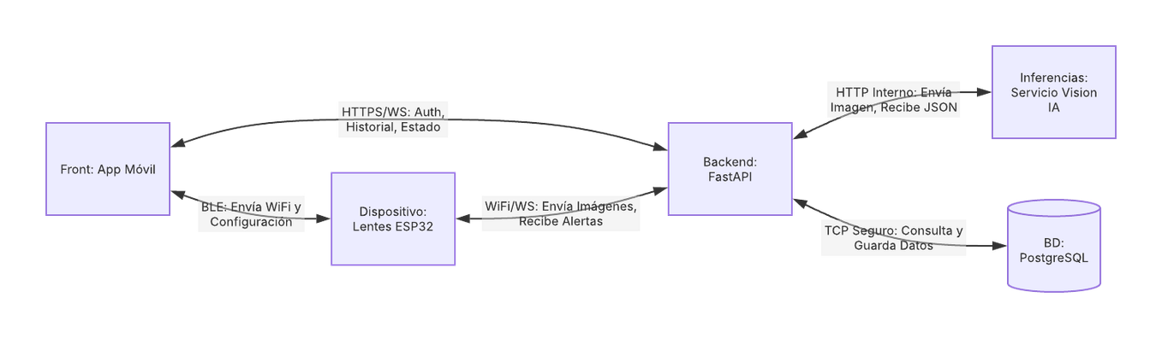
Infraestructura cloud
Servicios de Azure
  Azure Database for PostgreSQL
  Azure Virtual Machine
  Standard NC4as T4 v3
  GPU NVIDIA Tesla T4
  Redes virtuales
Servicios del Backend
  Autenticación y gestión de usuarios
  Roles y permisos
  Gestión de dispositivos
  Configuración del dispositivo
  Registro de detecciones
  Gestión de sesiones
  Comunicación WebSocket
  Procesamiento mediante IA

Slide 10
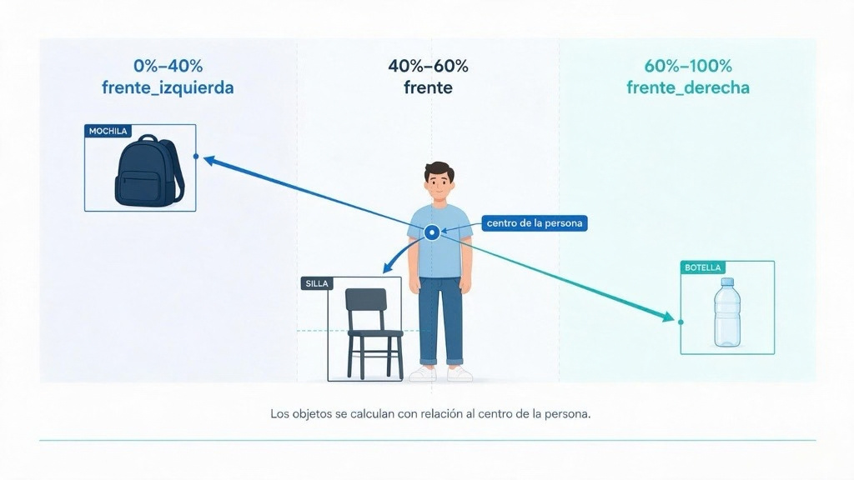
Detección Avanzada
Clasificación por posición
  Frente izquierda: 0% – 40%
  Frente: 40% – 60%
  Frente derecha: 60% – 100%
  Posición calculada según el centro horizontal del objeto
Priorización de detecciones
  Cada objeto tiene un nivel de riesgo definidos en una matriz
  Se alerta primero el obstáculo más riesgoso definido en la matriz

Slide 11
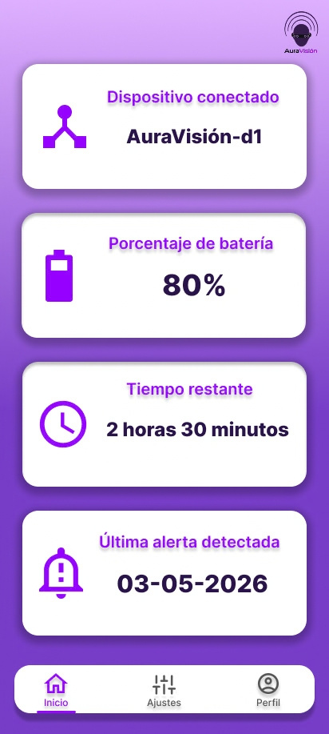
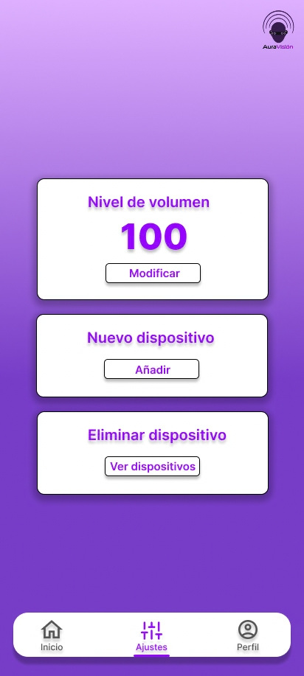
Aplicación Móvil
Tecnologias
  Expo/React
  Bluetooth
Funcionalidades
  Autenticación de usuarios
  Registro e inicio de sesión
  Vinculación con el dispositivo AuraVisión
  Configuración de conexión WiFi
  Visualización del estado del dispositivo
  Consulta de detecciones
  Gestión de sesión del usuario

Slide 12
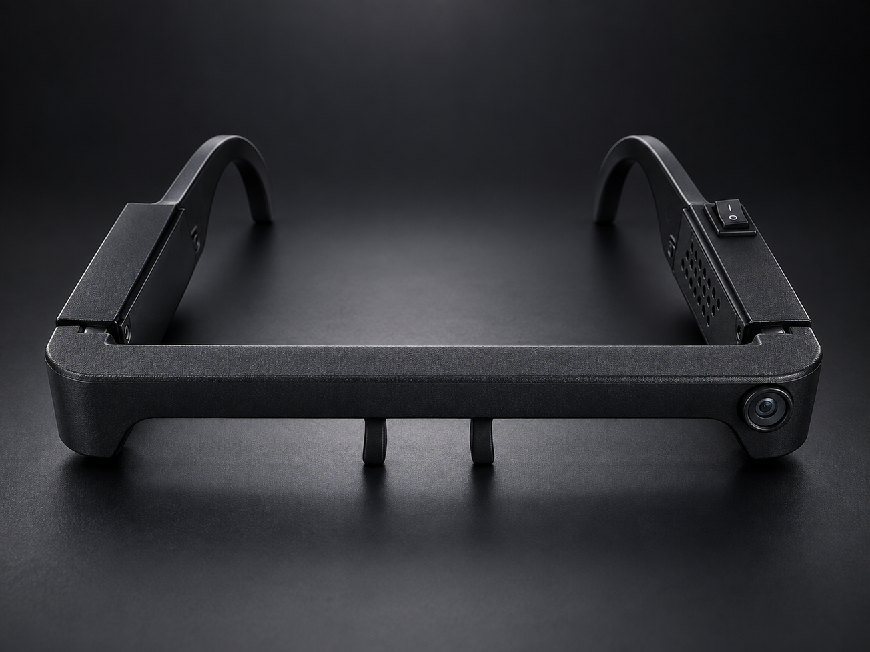
Dispositivo MVP
Modelo 3D
  Frontal
  Pata Derecha
  Pata Izquierda
  Tapas
  Soporte Nasal
Firmware
  Conexión Bluetooth
  Conexión WiFi
  Captura de imágenes
  Salida de Audio
  Almacenamiento persistente

Slide 13
¿Cuál es el siguiente paso?
Siguiendo los estándares establecidos por la metodología Lean Startup

Slide 14
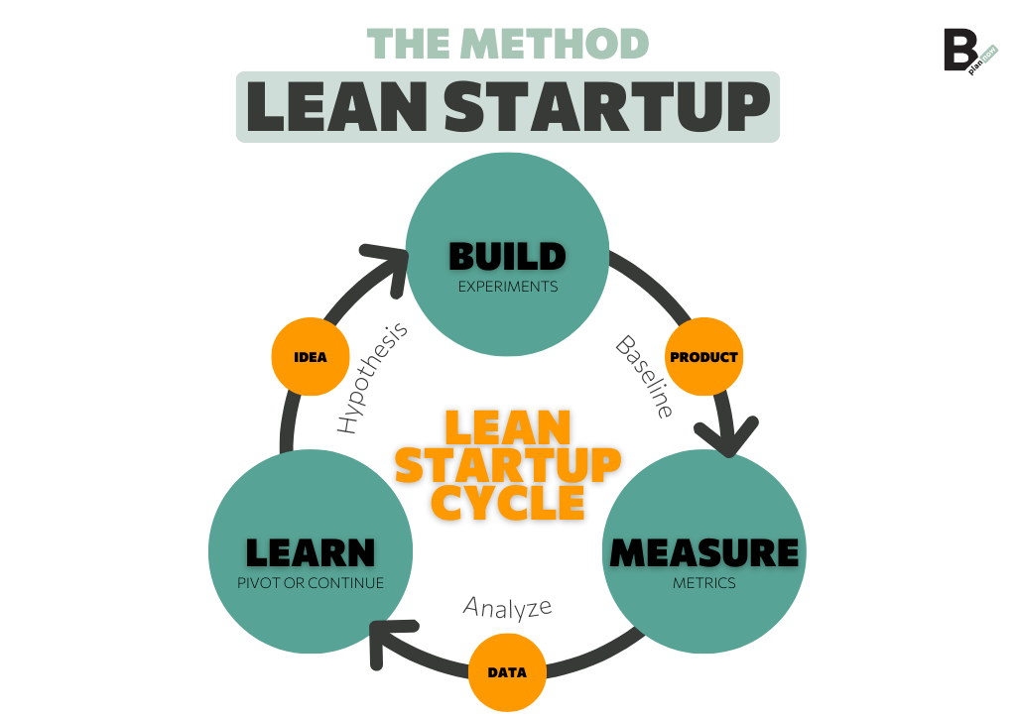
Metodología - Lean Startup
Medición
Pruebas Internas
  Testing del backend.
  Testing del frontend.
  Testing del modelo de visión artificial.
  Testing del firmware.
  Pruebas unitarias.
  Pruebas de integración.
Pruebas Externas
  Pruebas de usabilidad con usuarios.
  Pruebas de funcionamiento en terreno.
Siguiendo los estándares de la ISO25010.
Aprendizaje
Utilizar la información obtenida durante la fase de Medición para determinar si la hipótesis se cumple y, en función de los resultados, decidir si corresponde:
Descartar | Pivotar | Preservar

Slide 15
Muchas Gracias por su atención
¿Preguntas o comentarios?

